Slide 1
МБДОУ «Детский сад № 1 «Берёзка» ДИДАКТИЧЕСКИЕ ПОСОБИЯ ПО РАЗВИТИЮ РЕЧИ ДОШКОЛЬНИКОВ Выполнила воспитатель: Аксёнова Валентина Егоровна

Slide 2
Дошкольное детство - короткий, но важный период становления и развития ребенка, возраст активного освоения речи, овладения правильным звукопроизношением, формирования связной речи
Дошкольное детство - короткий,
но важный период становления и развития ребенка, возраст активного освоения речи, овладения правильным звукопроизношением, формирования связной речи

Slide 3
ФОРМИРОВАНИЕ СЛОВАРЯ
РАБОТА НАД ЗВУКОВОЙ КУЛЬТУРОЙ РЕЧИ
РАЗВИТИЕ СВЯЗНОЙ РЕЧИ
КОМПОНЕНТЫ УСТНОЙ
РЕЧИ
ФОРМИРОВАНИЕ ГРАМАТИЧЕСКОГО СТРОЯ РЕЧИ
ПОДГОТОВКА К ОБУЧЕНИЮ ГРАМОТЕ

Slide 4
ПРОБЛЕММА
В результате наблюдения за детьми по речевому развитию выявлено, что у дошкольников недостаточно сформирована звуковая культура речи, имеются речевые нарушения. При ответе на вопросы они отвечают одним словом, не используя простые и распространённые предложения. Поэтому возникла проблема - активизация речевой деятельности младших дошкольников. Одним из методов решения проблемы могут стать дидактические пособия, игры, макеты, которые обеспечивают повышение звуковой культуры речи детей.

Slide 5
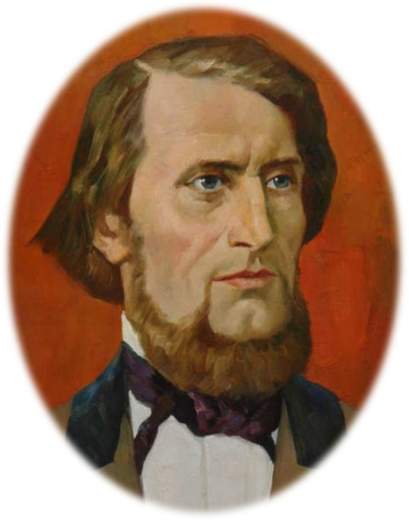
Идея включения дидактической игры в процесс обучения всегда привлекала отечественных педагогов
Еще К. Д. Ушинский отмечал, что дети легче усваивают новый материал в процессе игры, и рекомендовал стараться делать занятия более занимательными, так как это одна из основных задач обучения и воспитания детей.

Slide 6
АКТУАЛЬНОСТЬ
Формирование речи в дошкольном возрасте – одна из серьёзнейших задач воспитания. Речь – одна из основных форм развития мышления, познания, психических свойств личности, а также всестороннего развития. Овладение правильной речью оказывает на ребёнка огромное влияние. Он начинает мыслить более логично, последовательно обобщать, отвлекаться от конкретного, правильно излагать свои мысли.

Slide 7
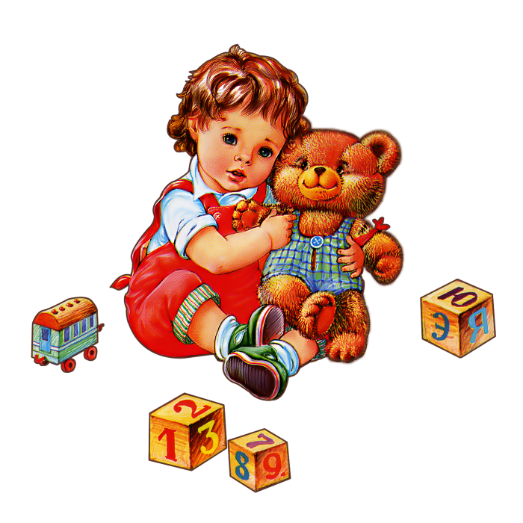
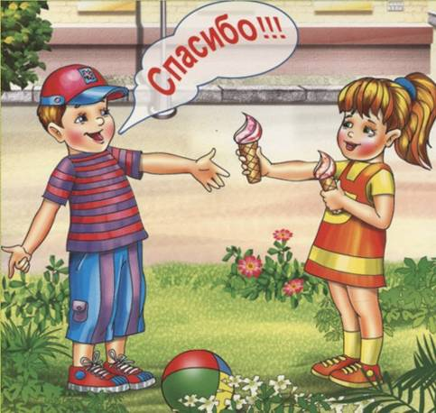
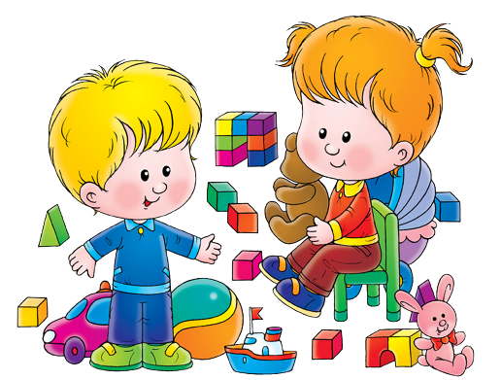
ОБЩЕНИЕ СО ВЗРОСЛЫМИ
ПОЛУЧЕНИЕ ИНФОРМАЦИИ
ОВЛАДЕНИЕ НОРМАМИ ПОВЕДЕНИЯ
ПРИОБЩЕНИЕ К ДЕЯТЕЛЬНОСТИ

Slide 8
Речь ребенка необходимо развивать в дошкольном возрасте, так как именно в этом возрасте речь наиболее гибка и податлива, а главное – нарушения речи преодолеваются легче и быстрее.
ЦЕЛЬ – РЕЧЕВОЕ РАЗВИТИЕ ДЕТЕЙ
Задачи Подобрать и использовать дидактические игры, направленные на развитие словаря детей, на воспитание звуковой культуры речи. Формировать разговорную (диалогическую) речь детей. Учить детей слушать и понимать обращенную к нему речь, поддерживать разговор, отвечать на вопросы и спрашивать.

Slide 9
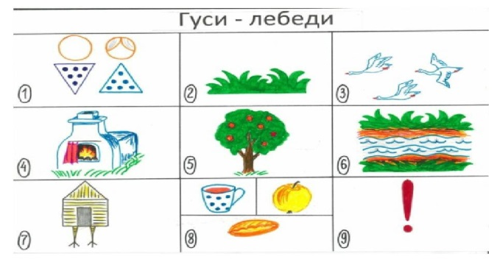
МНЕМОТЕХНИКИ Мнемотехника – искусство запоминания, совокупность приемов и способов, облегчающих запоминание и увеличивающих объем памяти путем образования искусственных ассоциаций, организация учебного процесса в виде игры. Цель: Развитие связной речи детей, посредством использования мнемотехники.

Slide 10
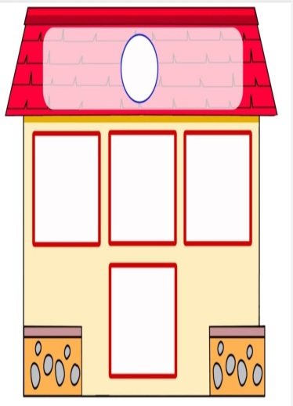
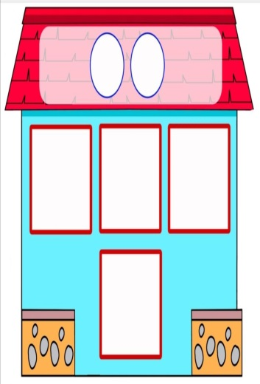
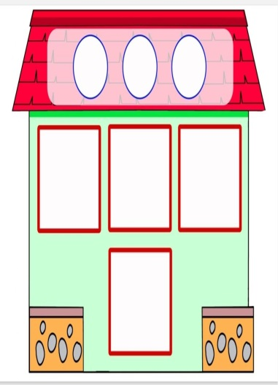
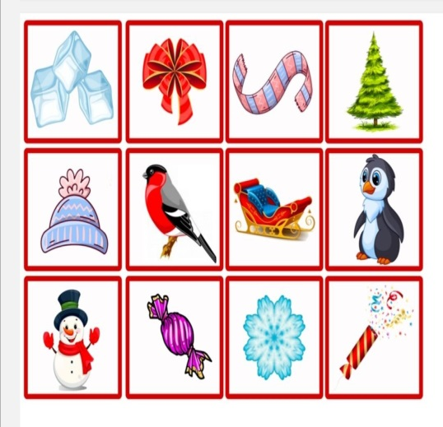
СЛОГОВЫЕ ДОМИКИ
Цель: закрепить представления о слоговом составе слова; совершенствовать умение выделять заданный слог в слове. Как играть : Перед ребенком 3 – 4 домика, на крыше домиков кружочки - это обозначение количества слогов в слове, предметные картинки. Задание: возьми предметную картинку, назови слово, определи кол-во слогов и положи картинку рядом с домиком, с соответствующим количеством слогов.

Slide 11
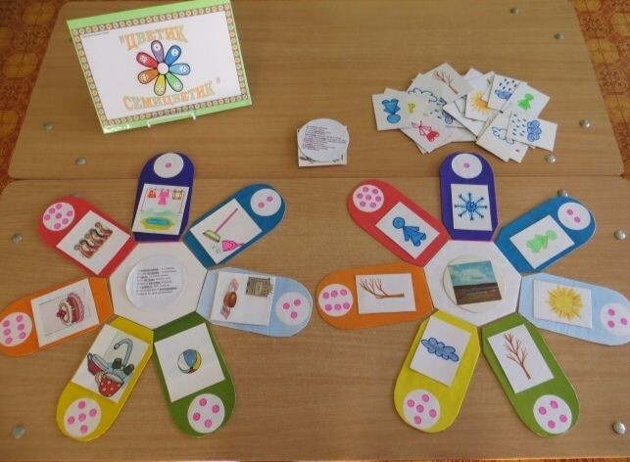
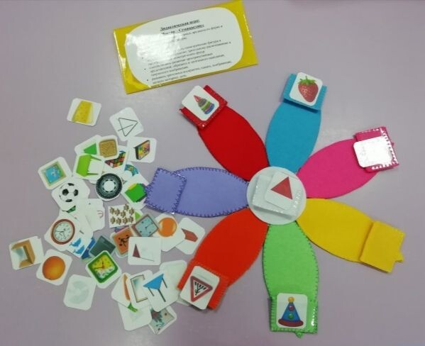
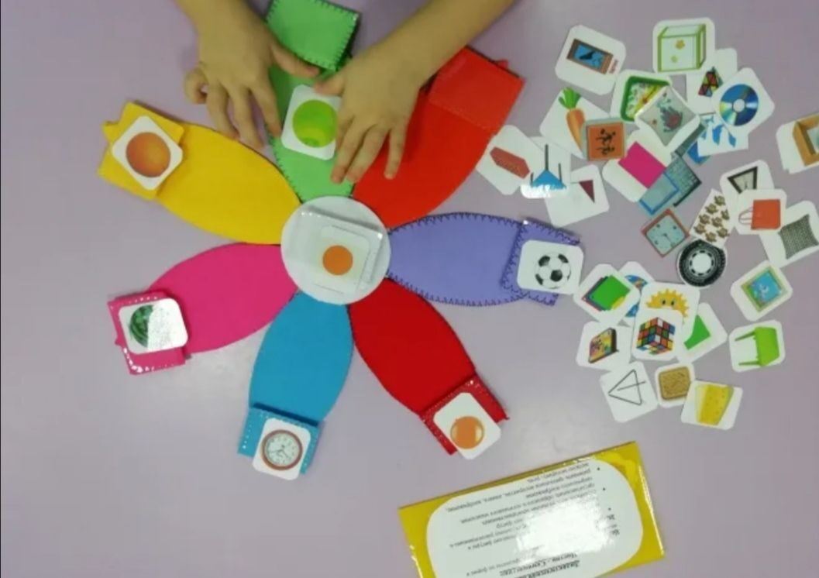
ЦВЕТИК - СЕМИЦВЕТИК
ЦЕЛЬ: Обогащать словарный запас детей, развивать память, логическое мышление, развивать речь используя серию сюжетных картинок. Семь блоков: 1. «7 цветов радуги»; 5. «7 дней недели»; 2. «Учим звуки»; 6. «Знаем сказки»; 3. «Времена года»; 7. «Добрые дела»; 4. «Знаем животных».

Slide 12
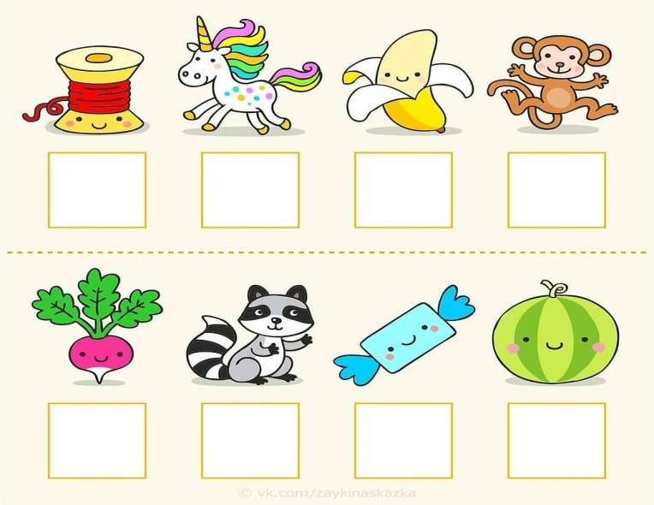
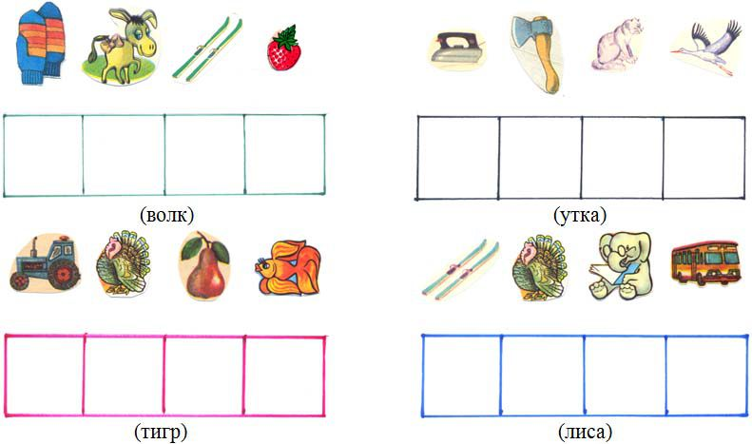
«ПРОЧИТАЙ ПО ПЕРВЫМ БУКВАМ» Складывание ребусов — увлекательное и полезное занятие для маленького ребенка. Дошкольник учится анализировать, думать, оценивать качество собственной работы. Цель — стимуляция мыслительных способностей, формирование навыка чтения и фонематического анализа.

Slide 13
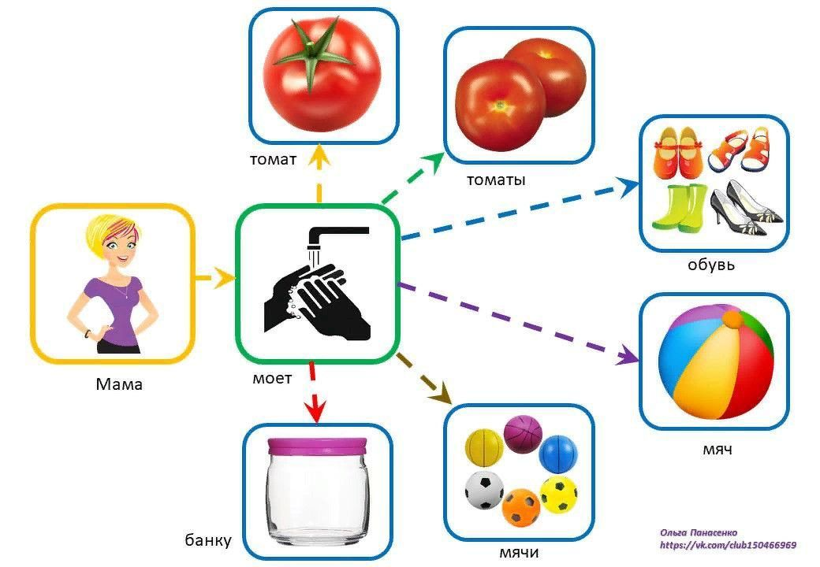
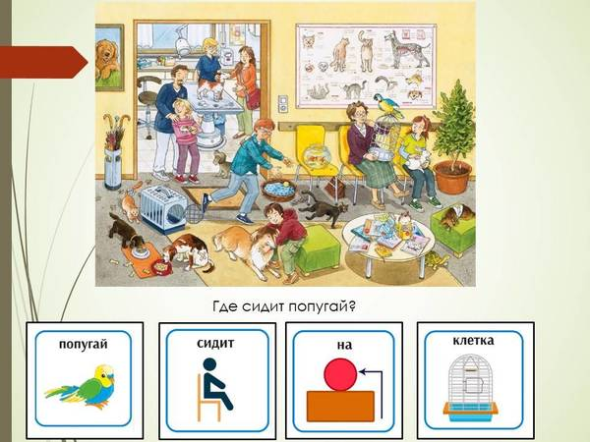
ФРАЗОВЫЙ КОНСТРУКТОР как средство развития речи дошкольников и функциональной грамотности детей дошкольного возраста». Он необходим, для формирования языковой способности. Поможет формированию обращённой речи и установлению контакта с ребёнком. ЦЕЛЬ И ЗАДАЧИ: установление лексико-грамматических отношений между членами предложения; обучение построению двухсловных и трехсловных предложений; актуализация накопленного пассивного и активного словаря; формирование связности и четкости высказывания; работа над пониманием прочитанного (только с теми детьми, которые владеют глобальным чтением)

Slide 14
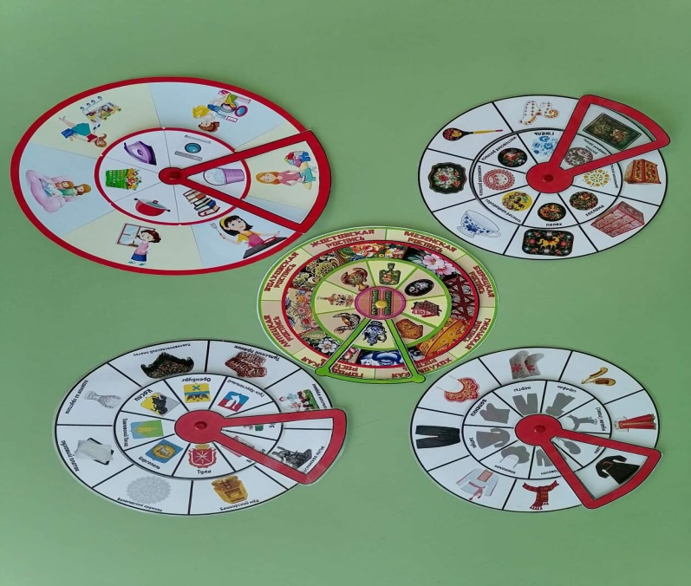
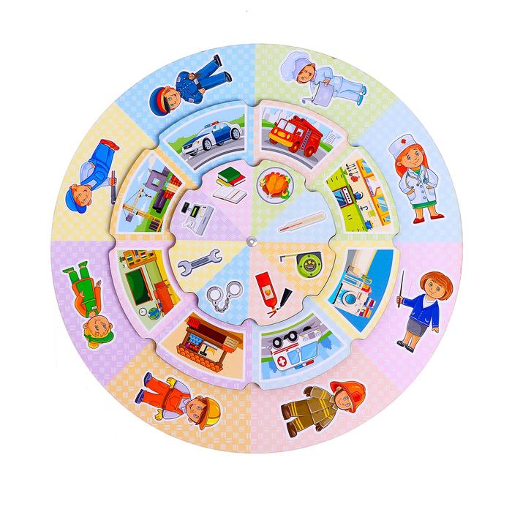
КРУГИ ЛУЛЛИЯ Цель игр: совершенствование артикуляционных способностей детей; формирование навыков сотрудничества и самостоятельности. совершенствование навыков звукового анализа; обучение грамоте; расширение и активизация словаря. варианты использования «Речевых кругов». 1. Игры, совершенствующие навык развития артикуляционной моторики: «Зарядка для язычка», «Посмотри и покажи». 2. Игры, совершенствующие звуковую сторону речи и обучение грамоте: «Звуковые круги», «Звукарики», «Где спрятался звук?» 3. Игры на формирование лексико-грамматических категорий: «Чей, чья, чьё?», «Образуй словечко», «Один - много», «Называй-ка», «Сосчитай-ка»

Slide 15
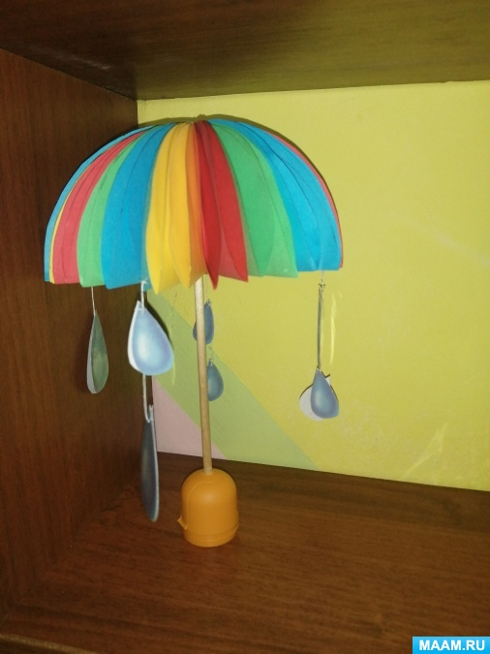
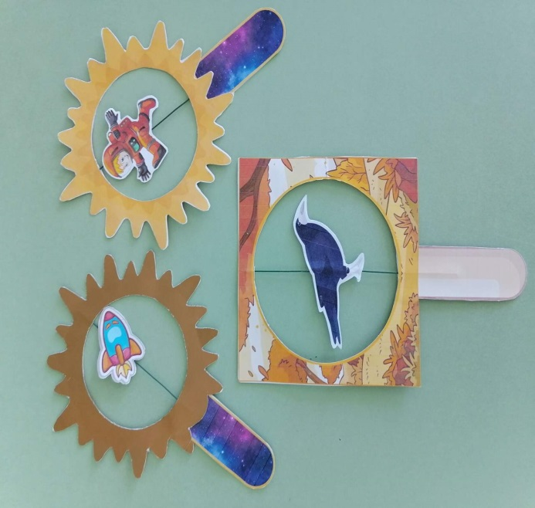
ДЫХАТЕЛЬНЫЕ ТРЕНАЖЕРЫ ЦЕЛЬ: Формировать у детей умения и навыки правильного физиологического и речевого дыхания. Развивать силу, продолжительность, Постепенность и целенаправленность дыхания. Продолжительность игровых упражнений: 5 – 8 минут в проветриваемом помещении; упражнение повторяется 3 – 5 раз; дуть можно не более 10 секунд с паузами, чтобы не закружилась голова; обязательно чередовать с другими упражнениями.

Slide 16
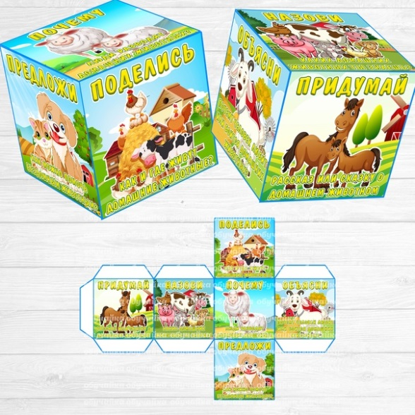
КУБИК БЛУМА как приём педагогической инновационной технологии по развитию речи
Цель: знакомство с приемом «Кубик Блума» - технологии развития критического мышления. Правила игры с Кубиком довольно просты: I. Кубик представляет собой объёмную бумажную (пластмассовую, фигуру, на гранях которой написаны слова, являющиеся отправной точкой для вопроса: 1. Назови.., 2. Почему.., 3. Объясни.., 4. Предложи.., 5. Придумай.., 6. Поделись. II. Формулируется тема ООД. То есть тема должна обозначить круг вопросов, на которые придется отвечать.

Slide 17
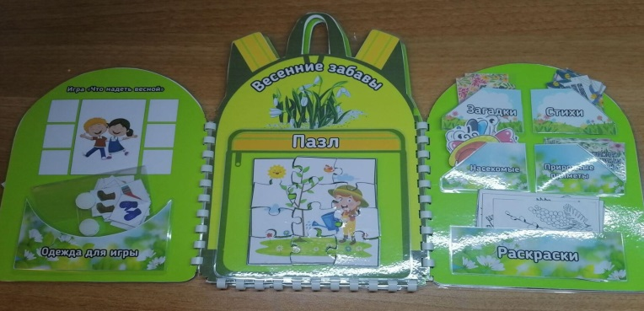
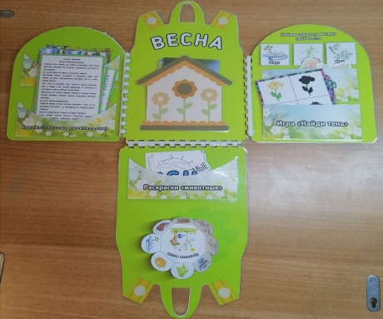
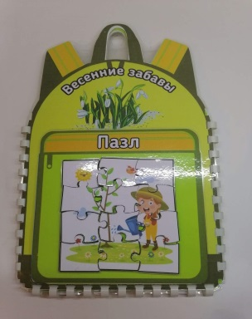
РЮКЗАЧОК ЗНАНИЙ на тему «Весенние забавы»
«Рюкзачок – знаний» отвечает всем требованиям ФГОС ДО к предметно-развивающей среде. Цель: Всестороннее развитие детей старшего дошкольного возраста, направленное на становление его познавательной и речевой деятельности. Задачи: Развитие внимания и памяти. Развитие связной, грамматически и фонетически правильной речи. Овладение элементарными знаниями, умениями и навыками. Развитие умственных способностей. Развитие мелкой моторики рук.

Slide 18
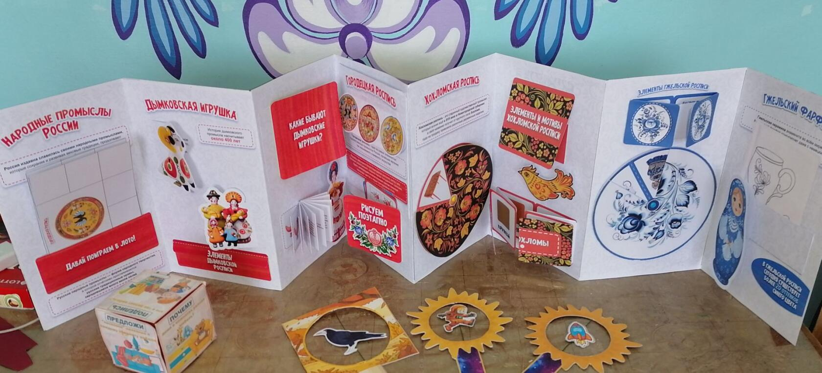
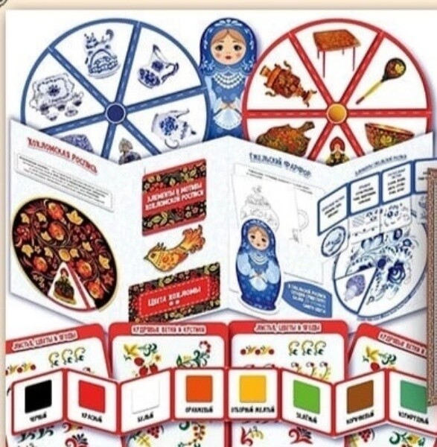
ЛЕПБУК На тему «Народные промыслы»
Лэпбук - интерактивная, тематическая папка, в дословном переводе - «наколенная книга». Цель использования Лэпбука - получение, расширение и закрепление знаний по определенной теме в игровой форме. Новизна данного пособия заключается в том, что Лэпбук очень прост в изготовлении, а сам процесс его изготовления очень занятен и интересен. Для детей - это игрушка, в которой очень много интерактивных вещей: различных скрытых интересных элементов, которые раскрывают себя при взаимодействии. Лэпбук отвечает требованиям ФГОС дошкольного образования к развивающей предметно-пространственной среде: информативен, вариативный, полифункционален.

Slide 19
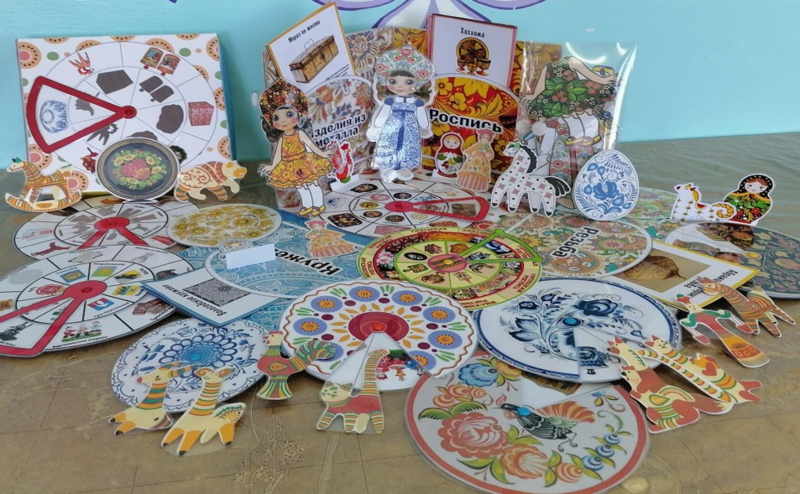
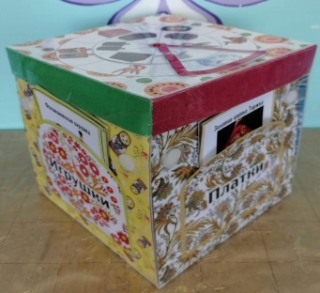
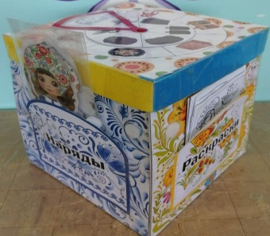
Многофункциональное дидактическое пособие «КОРОБОЧКА С СЮРПРИЗОМ» по теме «Народные промыслы»
Мэджик-бокс – современная образовательная технология, в основе которой лежит анализ какой-то проблемной ситуации. Она объединяет в себе одновременно и ролевые игры, и метод проектов, и ситуативный анализ. Целью - «Многофункционального дидактического пособия «Коробочка с сюрпризом»» или мэджик-бокса является : способствовать познавательному и речевому развитию дошкольников через дидактические игры. Главное предназначение данной технологии — развивать способность прорабатывать различные проблемы и находить их решение используя уже имеющиеся знания, научиться взаимодействовать со сверстниками и взрослыми.

Slide 20
Дидактические пособия для речевого развития детей раннего возраста является частью развивающей предметно-пространственной среды группы и создают условия для активизации речевой деятельности. Таким образом, использование дидактических пособий способствует формированию активной речи детей дошкольного возраста. Однако любое дидактическое пособие или игрушка требуют особенного подхода. Чтобы ребенок смог действовать с ними, а не просто манипулировать, необходимо вызвать интерес к игрушке или пособию и научить играть с ними. Задача воспитателя - направить детскую активность в развивающее русло.
СПАСИБО ЗА ВНИМАНИЕ!

